Slide 1




14 Mei 2025
Kelompok 1
Muhammad Zulkarnaini
NPM: 22208108010015
Raiza Sabila Putri
NPM: 2208108010007
Isti Kamila Nanda Zahra
NPM: 2208108010068
Muhammad Annazari AlWafi
NPM: 2208108010011
ANALISIS SPASIAL
FAKTOR RISIKO STUNTING
DI PROVINSI ACEH TAHUN 2022 DENGAN PENDEKATAN GEOGRAPHICALLY WEIGHTED REGRESSION (GWR)
Pembimbing Latifah Rahayu Siregar, S.Si., M.Sc.

Slide 2

PENDAHULUAN
Stunting adalah kondisi gagal tumbuh pada anak balita akibat kekurangan gizi kronis, ditandai dengan tinggi badan di bawah standar usia.
1000 Hari Pertama Kehidupan (HPK):
Periode kritis: kehamilan hingga usia 2 tahun
Gizi & perawatan yang optimal dalam periode ini sangat menentukan tumbuh kembang anak.

Slide 3









PENYEBAB UTAMA
Kekurangan gizi dalam waktu lama (gizi kronis)
Perawatan kesehatan yang buruk
Infeksi berulang
Kurangnya edukasi dan pelayanan kesehatan
DAMPAK STUNTING
Pertumbuhan fisik terhambat
Perkembangan otak dan kognitif terganggu
Daya tahan tubuh lemah
Risiko keterbatasan ekonomi

Slide 4






Kondisi ini berpotensi memperparah siklus kemiskinan antar generasi, karena rendahnya kualitas sumber daya manusia yang terbentuk.
Upaya pencegahan stunting harus dimulai sejak dini
Asupan gizi yang cukup bagi ibu hamil dan balita
Akses terhadap pelayanan kesehatan yang berkualitas

Slide 5

PREVALENSI STUNTING
STUNTING DI INDONESIA
Berdasarkan data Survei Status Gizi Indonesia (SSGI):
Prevalensi stunting menurun dari 24,4% (2021) menjadi 21,6% (2022)
Masih di atas batas WHO (<20%), sehingga stunting masih menjadi masalah kesehatan yang serius di Indonesia

Slide 6
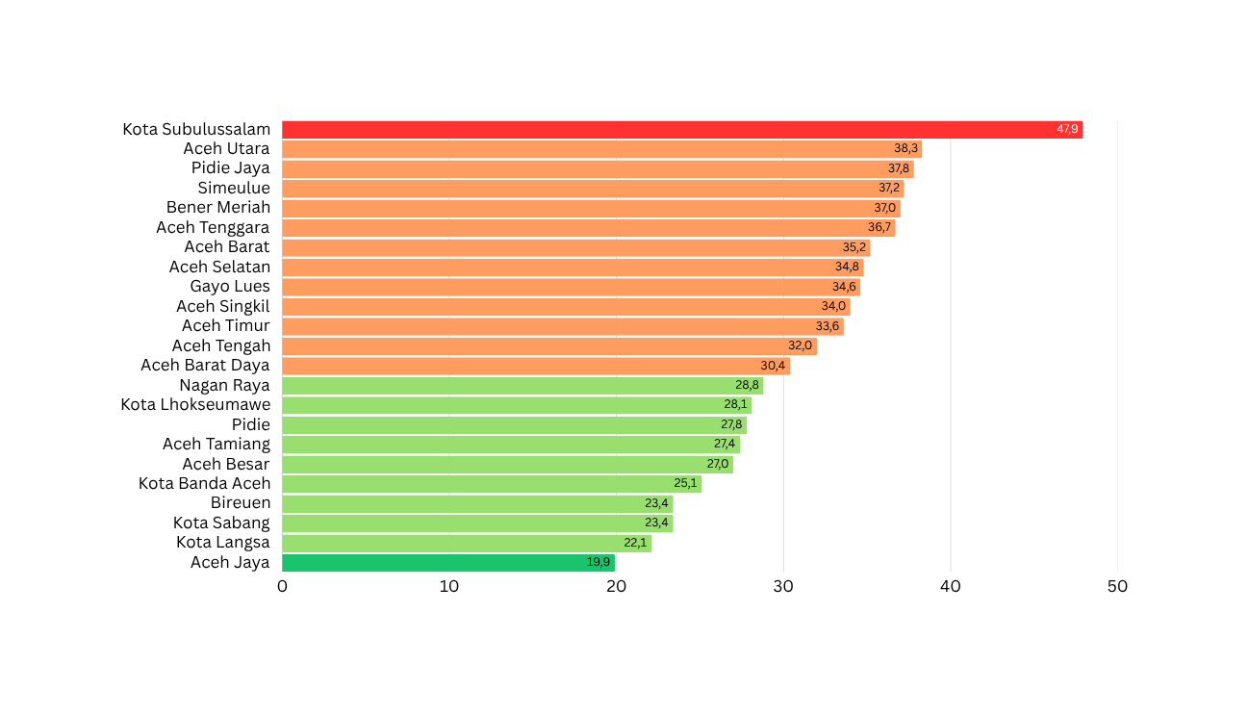




STUNTING DI ACEH
Aceh tercatat sebagai provinsi dengan prevalensi stunting balita tertinggi kelima di Indonesia pada tahun 2022 yaitu mencapai 31,2%, sedikit menurun dari 2021 (33,2%).
Prevalensi Stunting Berdasarkan Kabupaten/Kota Provinsi Aceh Tahun 2022
Sangat Tinggi (≥40%)
Tinggi (30-39%)
Sedang (20-29%)
Rendah (<20%)

Slide 7
PENELITIAN TERDAHULU
Berbagai faktor telah diketahui berkontribusi terhadap tingginya angka stunting.
Beberapa temuan dari penelitian terdahulu yang relevan antara lain sebagai berikut:
Fadliana & Darajat (2021)
Menggunakan GWR untuk menganalisis stunting di Provinsi Jawa Timur.
Hasil Penelitian → Bayi baru lahir yang menerima Inisiasi Menyusui Dini (IMD) dan sanitasi layak berpengaruh signifikan terhadap prevalensi stunting.
Anggriawan dkk. (2024)
Melakukan Pemodelan prevalensi stunting stunting di Provinsi Aceh dengan GWR.
Hasil Penelitian → Persentase bayi dengan Berat Badan Lahir Rendah (BBLR), balita gizi buruk, rumah tangga dengan akses sanitasi layak, dan persentase penduduk miskin berpengaruh signifikan terhadap prevalensi stunting, dengan pola spasial yang bervariasi.

Slide 8
KETERBARUAN PENELITIAN
Berdasarkan kajian terhadap penelitian-penelitian sebelumnya, belum ditemukan penelitian yang menggabungkan variabel pelayanan kesehatan dan faktor ekonomi dalam analisis spasial stunting dengan menggunakan metode Geographically Weighted Regression (GWR).
Penelitian ini menggunakan satu variabel dependen, yaitu prevalensi stunting, dan tujuh variabel independen sebagai berikut:
Inisiasi Menyusui Dini (IMD)
Jumlah tenaga gizi di rumah sakit
Jumlah ibu hamil yang mengonsumsi Tablet Tambah Darah (TTD)
Jumlah posyandu
Jumlah tenaga bidan
Persentase penduduk miskin
Jumlah tenaga kesehatan masyarakat
Dengan pendekatan ini, penelitian diharapkan dapat memberikan gambaran mengenai faktor-faktor yang memengaruhi stunting di Provinsi Aceh, sehingga dapat menjadi dasar dalam perumusan kebijakan penanganan stunting yang lebih tepat sasaran.

Slide 9
RUMUSAN MASALAH
1
Bagaimana persebaran spasial prevalensi stunting di 23 kabupaten/kota di Provinsi Aceh pada tahun 2022?
Apa saja faktor-faktor yang berpengaruh secara signifikan terhadap prevalensi stunting di setiap kabupaten/kota di Aceh?
2
Bagaimana pendekatan Geographically Weighted Regression (GWR) dapat digunakan untuk mengidentifikasi variasi lokal faktor risiko stunting di Provinsi Aceh?
3

Slide 10
TUJUAN PENELITIAN
1
Menganalisis pola persebaran spasial prevalensi stunting pada 23 kabupaten/kota di Provinsi Aceh
Mengidentifikasi faktor-faktor risiko yang berpengaruh signifikan terhadap stunting pada masing-masing kabupaten/kota di Aceh.
2
Membangun model Geographically Weighted Regression (GWR) untuk menangkap dan menjelaskan variasi lokal pengaruh faktor risiko stunting di tiap kabupaten/kota..
3

Slide 11
TINJAUAN KEPUSTAKAAN
Stunting
Stunting merupakan gangguan pertumbuhan linear yang terjadi pada anak yang disebabkan oleh kekurangan gizi kronis yang berasal dari asupan gizi yang kurang dalam rentang waktu lama akibat pemberian makanan yang tidak sesuai dengan kebutuhan gizi.
GWR
GWR merupakan metode regresi yang mempertimbangkan efek lokasi terhadap hubungan antara variabel independen dan dependen. Tidak seperti regresi linear global, GWR memungkinkan setiap lokasi memiliki persamaan regresi tersendiri

Slide 12
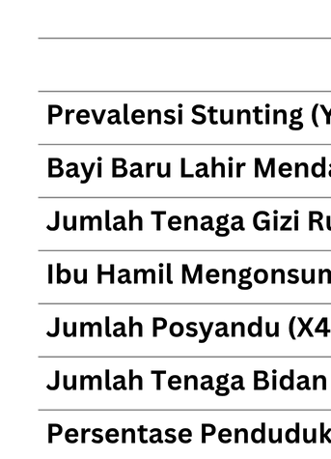
METODE PENELITIAN
Digunakan data sekunder dari portal resmi Badan Pusat Statistik (BPS) Aceh, Dinas Kesehatan Aceh, dan Open Data Aceh Tahun 2022 untuk 23 Kabupaten/Kota.

Slide 13

PROSES PENELITIAN
Analisis Deskriptif
Uji Asumsi Klasik
Uji Aspek Spasial
Pemodelan GWR dan Interpretasi Model GWR
Analisis Model GWR

Slide 14
HASIL PENELITIAN
Uji Asumsi Klasik
Tujuan : Melihat apakah ada nilai residu normal atau tidak.
Hasil analisis menggunakan Kolmogorov-Smirnov menunjukkan bahwa data berdistribusi Normal karena Pvalue (0.7018009) > α (0.1)
Tujuan : Menguji apakah terdapat ketidaksamaan varians dari residual pada suatu pengamatan ke pengamatan lainnya.
Hasil analisis menggunakan Uji Breusch-Pagan test menunjukkan bahwa data terjadi heteroskedastisitas karena Pvalue (0.09865) < α (0.1)
Uji
Normalitas
Uji
Heteroskedastisitas

Slide 15
HASIL PENELITIAN
Uji Asumsi Klasik
Tujuan : Melihat apakah terjadi korelasi di antara suatu periode dengan periode-periode sebelumnya.
Hasil analisis menunjukkan bahwa data tidak ada autokorelasi positif/negatif karena Pvalue (0,612) > α (0.1)
Tujuan : Menentukan apakah ada korelasi tinggi antara variabel independen
Hasil analisis VIF menunjukkan bahwa semua variabel memiliki nilai VIF < 10, yang berarti tidak ada multikolinearitas antara variabel independen
Uji
Autokorelasi
Uji
Multikolinieritas

Slide 16
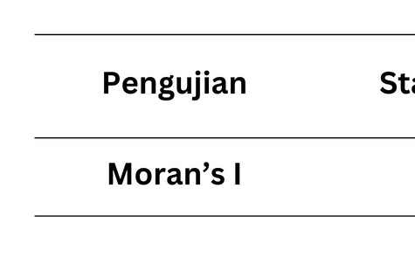
HASIL PENELITIAN
ASPEK SPASIAL
Nilai Moran's I sebesar 0.09404 < 𝛼 = 0.1 yang berarti terdapat autokorelasi spasial. Artinya, kejadian/keadaan di setiap kabupaten/kota di Provinsi Aceh dipengaruhi oleh wilayah yang saling berdekatan.

Slide 17
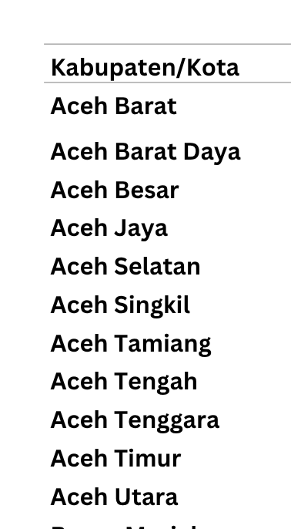
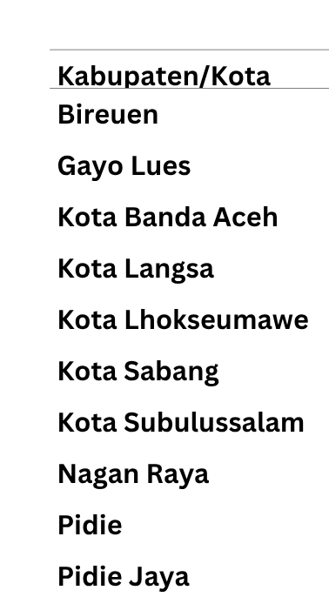
HASIL PENELITIAN
Berikut variabel-variabel bebas yang signifikan terhadap variabel prevalensi stunting di setiap Kabupaten/Kota Provinsi Aceh

Slide 18
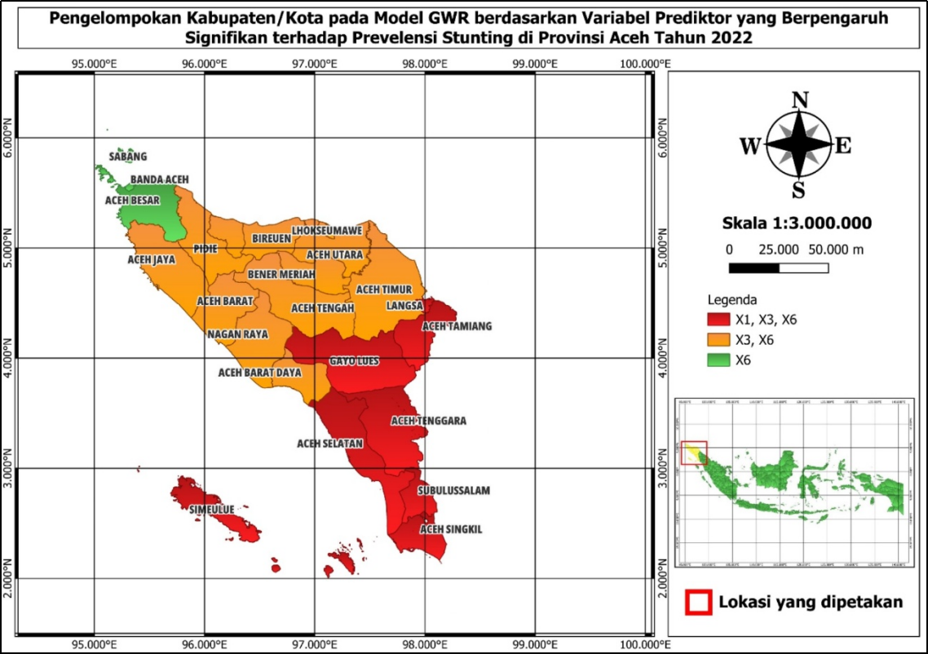
HASIL PENELITIAN
Pengelompokkan Kabupaten/Kota berdasarkan variabel-variabel bebas yang signifikan terhadap prevalensi stunting

Slide 19
HASIL PENELITIAN
Pemetaan faktor risiko stunting di Provinsi Aceh menggunakan model Geographically Weighted Regression (GWR) dengan fungsi pembobot Adaptive Bisquare Kernel menunjukkan bahwa variabel Bayi Baru Lahir mendapat Inisiasi Menyusui Dini (IMD) (X1), Ibu Hamil Mengonsumsi Tablet Tambah Darah (TTD) (X3) dan Persentase Penduduk Miskin (X6) memiliki pengaruh yang signifikan terhadap prevalensi stunting pada Balita di seluruh kabupaten/kota di Provinsi Aceh pada tahun 2022. Dengan R2 sebesar 0.7395 atau sebesar 73.95%
Model yang terbentuk dari regresi linear berganda dan GWR adalah sebagai berikut:
Ŷ = 2.144689 + 0.046131X3 − 0.478018X6
Model yang dihasilkan melalui GWR berbeda di setiap kabupaten/kota di Provinsi Aceh karena estimasi parameter yang berlaku secara lokal. Sebagai contoh, model yang terbentuk untuk kota Langsa adalah:
ŶKota Langsa= 3.092 − 2.1006X1 + 1.2129X3 + 15.7174X6

Slide 20
KESIMPULAN
Angka stunting di Provinsi Aceh menunjukkan keragaman spasial antar wilayah, dengan prevalensi tertinggi di Kota Subulussalam dan terendah di Kabupaten Aceh Jaya.
1
Hasil pemodelan GWR menunjukkan bahwa variabel Inisiasi Menyusui Dini (IMD), konsumsi Tablet Tambah Darah (TTD), dan persentase penduduk miskin merupakan faktor dominan yang berpengaruh secara lokal terhadap stunting.
2
Pendekatan Geographically Weighted Regression (GWR) mampu menangkap variasi lokal hubungan antar variabel di tiap kabupaten/kota, sehingga memberikan gambaran lebih rinci dalam mengidentifikasi faktor risiko stunting yang bersifat spasial.
3

Slide 21
DAFTAR PUSTAKA
D. M. Anjani, S. Nurhayati, and Immawati, “Penerapan Pendidikan Kesehatan Terhadap Pengetahuan IbuTentang Stunting Pada Balita Di Wilayah Kerja Uptd PuskesmasRawat Inap Banjarsari Metro Utara,” J. Cendikia Muda, vol. 4, no. 1, pp. 62–69, 2024.
Y. Haskas, “Gambaran Stunting Di Indonesia: Literatur Review,” J. Ilm. Kesehat. Diagnosis, vol. 15, no. 2, pp. 2302–2531, 2020.
K. Semarang, J. T. Agung, K. Banyumanik, and K. Semarang, “Kebijakan Percepatan Penurunan Stunting Berdasarkan data Survei Status Gizi,” vol. 13, no. 03, pp. 159–169, 2024.
F. Utari, H. S. Siregar, N. N. Barkah, T. B. N. V. Purba, F. Aini, and R. Rusmalawaty, “Literature Review: Analisis Pelaksanaan Program Pencegahan Stunting di Puskesmas,” Media Kesehat. Masy. Indones., vol. 22, no. 3, pp. 153–163, 2023, doi: 10.14710/mkmi.22.3.153-163.
Susanti, S. Gustini, M. Husaini, F. Marziah, Islahuddin, and Jelita, “Edukasi Pencegahan Stunting Melalui Permainan Ular Tangga,” J. Pengabdi. Masy. Bhinneka, vol. 2, no. 1, pp. 1–5, 2023, doi: 10.58266/jpmb.v2i1.64.
A. Fadliana and P. P. Darajat, “Pemetaan Faktor Risiko Stunting Berbasis Sistem Informasi Geografis Menggunakan Metode Geographically Weighted Regression,” J. Ikraith-Informatika, vol. 5, no. 3, pp. 91–102, 2021.
Sugiyono, “Statistika untuk penelitian / Sugiyono,” Statistika untuk penelitian / Sugiyono. 2007.

Slide 22
DAFTAR PUSTAKA
S. S. Ayuni, E. R. Rizqi, and L. M. A. Isnaeni, “Faktor-Faktor Penyebab Kejadian Stunting pada Balita Usia 12-24 Bulan di Desa Karya Mulya, Provinsi Riau,” J. Ilmu Gizi dan Diet., vol. 3, no. 1, pp. 48–55, 2024, doi: 10.25182/jigd.2024.3.1.48-55.
R. Hardinata, L. Oktaviana, F. F. Husain, S. Putri, and F. Kartiasih, “Analysis of Factors Influencing Stunting in Indonesia 2021,” Semin. Nas. Off. Stat. 2023, vol. 2023, no. 1, pp. 817–826, 2023.
Sari, L., Izzulsyah, I., & Melantika, I. O. (2024). PENGARUH JUMLAH PENDUDUK MISKIN DAN AKSES SANITASI LAYAK TERHADAP PREVALENSI STUNTING PROVINSI KEPULAUAN BANGKA BELITUNG: THE INFLUENCE OF THE NUMBER OF POOR PEOPLE ANDA ACCES TO ADEQUATE SANITATION ON THE PREVALENCE OF STUNTING IN THE BANGKA BELITUNG ISLAND PROVINCE. Fraction: Jurnal Teori dan Terapan Matematika, 4(1).
Sugiyono, “Statistika untuk penelitian / Sugiyono,” Statistika untuk penelitian / Sugiyono. 2007.
R. Kurniawan and Budi Yuniarto, “Analisis Regresi: Dasar dan Penerapannya dengan R,” vol. 0. 2016.
I. M. Yuliara, “Regresi linier berganda,” J. Artic., 2016.
H. Yasin, A. R. Hakim, and B. Warsito, Regresi Spasial (Aplikasi dengan R). 2020.

Slide 23
DAFTAR PUSTAKA
N. A. Bakri, S. Annas, and M. K. Aidid, “Pendekatan Geographically Weighted Regression (GWR) untuk Menganalisis Hubungan PDRB Sektor Pertanian, Kehutanan, dan Perikanan dengan Faktor Pencemaran Lingkungan di Jawa Timur,” VARIANSI J. Stat. Its Appl. Teach. Res., vol. 6, no. 1, p. 11, 2024, doi: 10.35580/variansiunm194.
A. Dean and R. R. Hocking, “Methods and Applications of Linear Models,” Technometrics, vol. 39, no. 3, p. 332, Aug. 1997, doi: 10.2307/1271138.
S. S. Uyanto, “Power comparisons of five most commonly used autocorrelation tests,” Pakistan J. Stat. Oper. Res., vol. 16, no. 1, pp. 119–130, 2020, doi: 10.18187/PJSOR.V16I1.2691.
N. J. Cox, “STATISTICAL ANALYSIS WITH ARCVIEW GIS edited by Jay Lee and David W. S. Wong, John Wiley, New York, 2001. No. of pages: 192. Price: �64.50, US$89.95. ISBN 0 471 34874 0.,” Earth Surf. Process. Landforms, vol. 26, no. 9, 2001, doi: 10.1002/esp.249.
M. Monsaputra, “Analisis Autokorelasi Spasial Kemiskinan Di Provinsi Sumatera Barat,” J. Geogr. Geogr. dan Pengajarannya, vol. 20, no. 2, pp. 97–106, 2022.
S. Patimah, Stunting Mengancam Human Capital. 2021
R. Nasir, S. Annas, and M. Nusrang, “Pemodelan dengan Spatial Autoregressive (SAR) pada Angka Putus Sekolah Bagi Anak Usia Wajib Belajar di Provinsi Sulawesi Selatan,” VARIANSI J. Stat. Its Appl. Teach. Res., vol. 3, no. 1, p. 44, Sep. 2020, doi: 10.35580/variansiunm9358.

Slide 24

TERIMAKASIH

